Slide 1




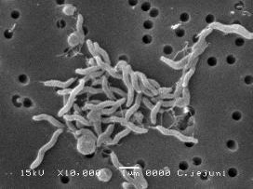
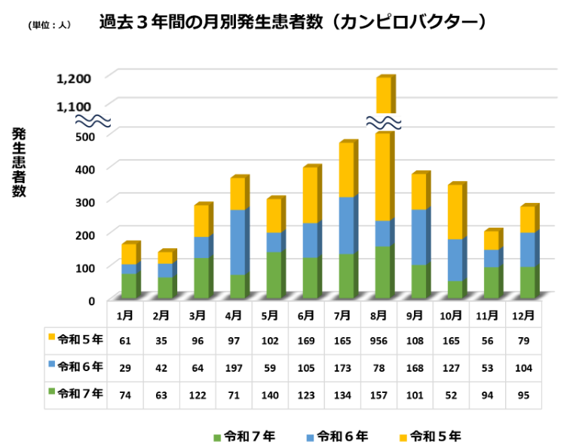

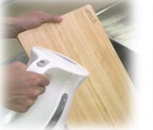
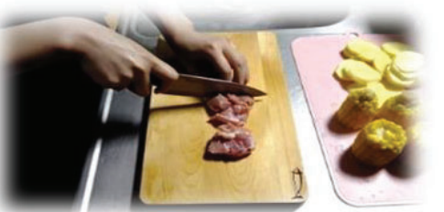
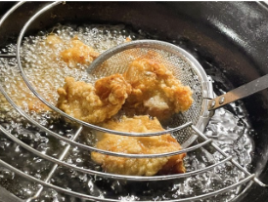
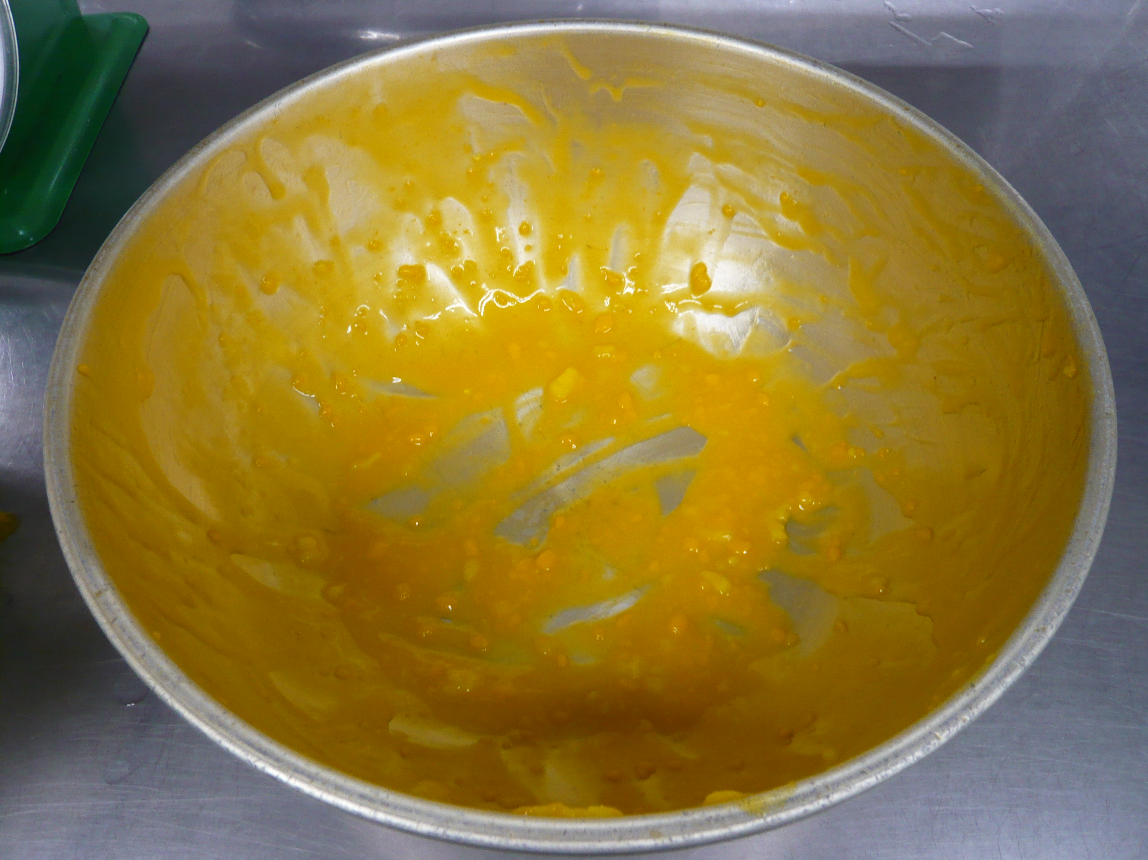
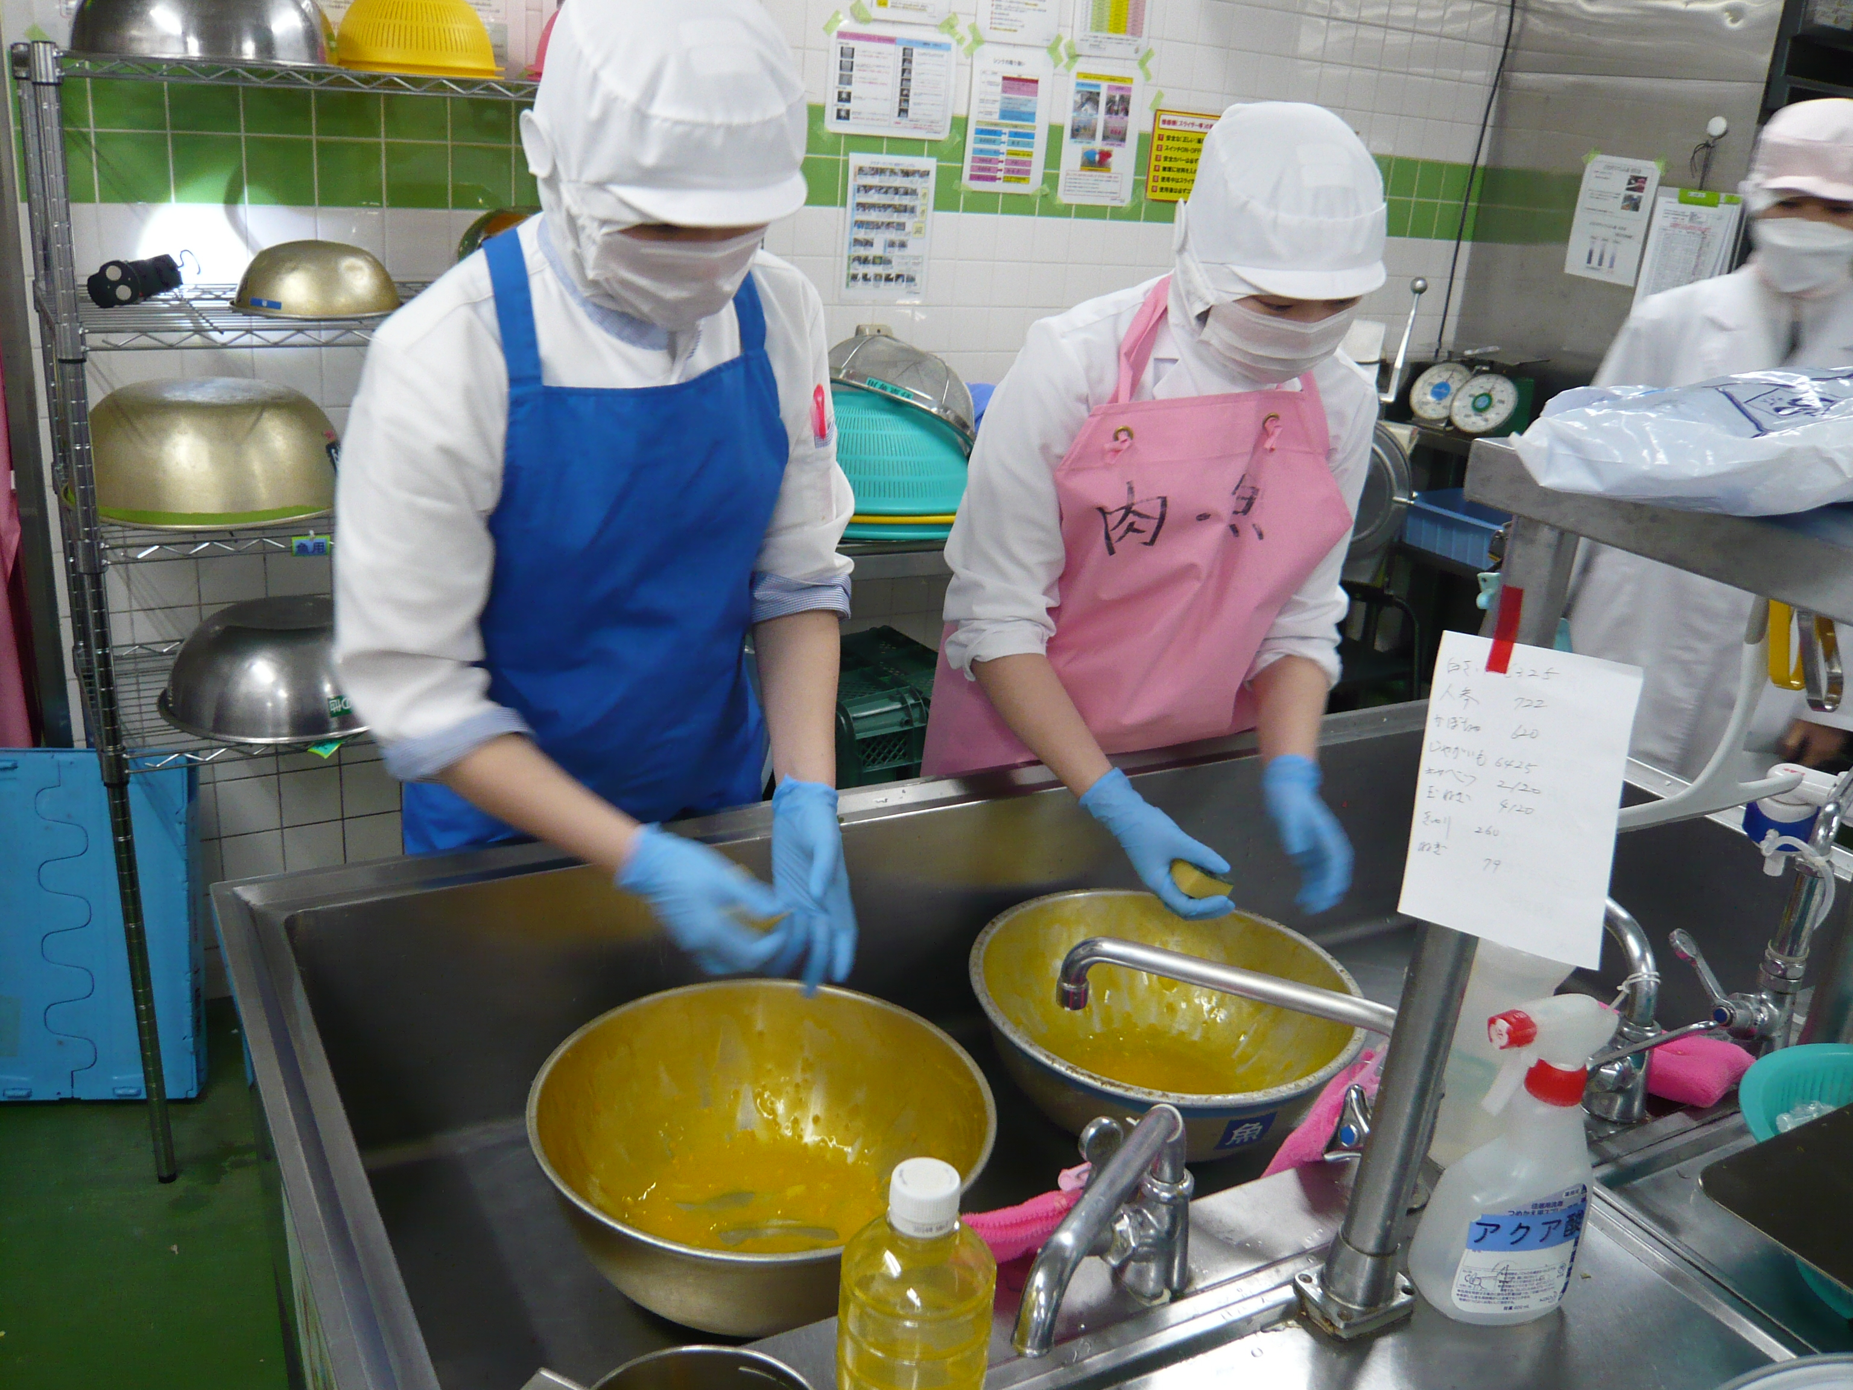
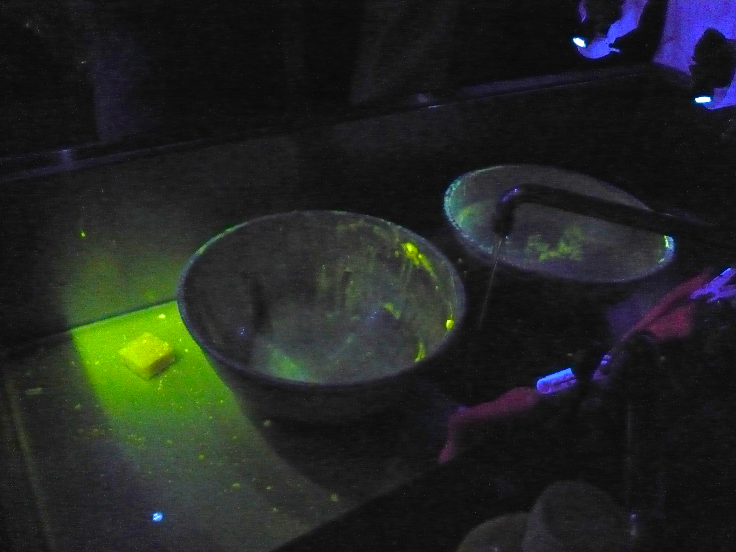


ICTニュース
ICTとは Infection control team ( 感染制御チーム ) の略称です
院内の感染防止活動を行っています
発行月：2026年6月
発行元：ICIC
（感染対策情報発信センター）
1
最近のICT活動
連携する病院やクリニック、保健所と感染対策カンファレンスを開催しました。
感染症の発生や耐性菌の検出、抗菌薬使用について情報共有を行っています。
2
鶏料理を楽しむために ～カンピロバクターによる食中毒にご注意を！！～
カンピロバクターは、家畜の流産、胃腸炎、肝炎等の原因菌として獣医学分野で注目されていた菌で、ニワトリ、ウシ等の家きんや家畜をはじめ、ペット、野鳥、野生動物など多くの動物が保菌しています。
ヒトや動物の腸管内でしか増殖しない、乾燥に弱い、
通常の加熱調理で死滅するなどの特性を持っています。
また、数百個程度と比較的少ない菌量を摂取すること
によりヒトへの感染が成立することが知られています。
Point１ 患者の７割以上が10～20代
Point２ 摂取から発症までは1～7日
Point３ 症状は下痢・腹痛・発熱
Point４ まれに合併症を起こし手足の
麻痺などが数か月続くことも
家庭で調理する際に気を付けたいポイント
引用元：農林水産省HP
☑１ 手洗い！
☑２ 調理器具は清潔に！
☑３ 生の鶏肉を他の食材に付けない！
☑４ 鶏肉を洗わない！
（周囲にドリップが飛び散る）
☑５ 中心まで加熱！
鶏肉を調理するときは、お肉の中心部まで
しっかり加熱しましょう(中心の温度が75度以上1分以上）
当院の取り組み
調理室では適切な手洗い、
中心部までの確実な加熱、
調理器具の消毒、体調管理などを
徹底し、安全な食事提供に
努めています！
また、定期的に調理員への
感染対策研修を行っています。
【研修会の例】 「交差汚染対策～洗浄時の飛び散り確認」
使用物品の清潔な管理、運用を再確認しました！
鶏肉ドリップに見立てた模擬物（蛍光になるビタミンB溶液）をボウルに塗る
スポンジで ボウルを洗う
模擬物のスポンジへの付着や周囲の飛び散りをブラックライトで確かめる

